Slide 1
Seguridad en Sist. Comput.
SSC 7501
Notes:
1
1
1

Slide 2
Aprendizaje esperado
Conocer el concepto de Zonas de Segundad y DMZ
Conocer la tecnología NAT y sus principales aplicaciones
Conocer los controles de Seguridad IDS e IPS

Slide 3
Zonas de Seguridad

Slide 4
Controles de seguridad para redes
Zonas de Seguridad: dentro de la configuración de un firewall se definen zonas, en consecuencia con la arquitectura de segmentación definida, de tal forma que:
Sólo se permite a determinadas zonas, sólo el tráfico autorizado
En caso de un incidente de seguridad, éste queda circunscrito a una zona aislada y no afecta al resto de la red.
Las zonas de seguridad se pueden definir con redes L3 o VLAN.
Un firewall NO tiene la capacidad de controlar el tráfico dentro de una zona.

Slide 5
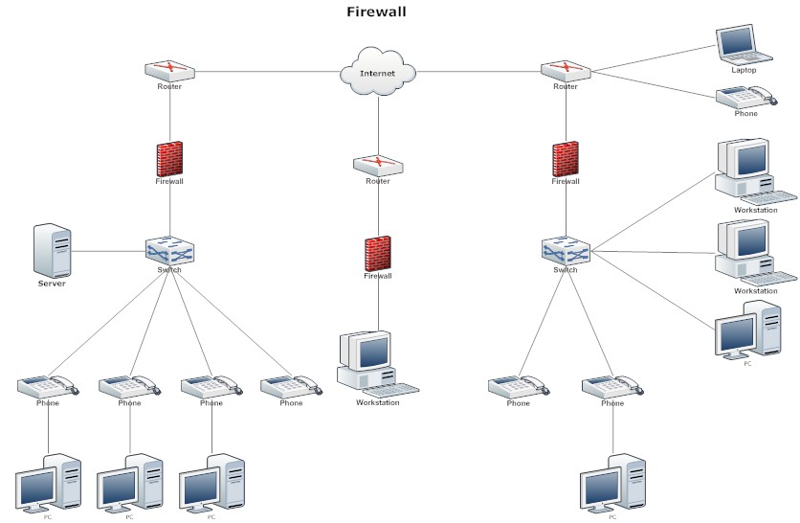
Zonas de seguridad con firewalls

Slide 6
Controles de seguridad para redes
DMZ: también llamada zona “des-militarizada” es una zona de seguridad que se crea en el contexto de arquitectura de redes con firewall, cuyo propósito principal es publicar servicios hacia redes “no” confiables.
La principal regla de seguridad de una red DMZ es que el trafico hacia ella esta permitido, pero el trafico desde la red DMZ esta restringido. El objetivo de esta política es que si se llega a comprometer esta red, este a salvo el resto de la red privada.
Se deben aplicar medidas especiales de seguridad a los servidores que forman parte de esta red.

Slide 7
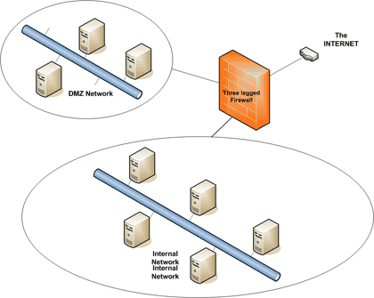
Diagrama

Slide 8
Utilidad de las redes DMZ
Es una red de seguridad intermedia
Solo el trafico hacia la red interna, esta permitido a través de ella.
Es una red en la cual se publican servicios, por ejemplo:
DNS
Servicios Web
Gateway de correo electrónico.
Etc.

Slide 9
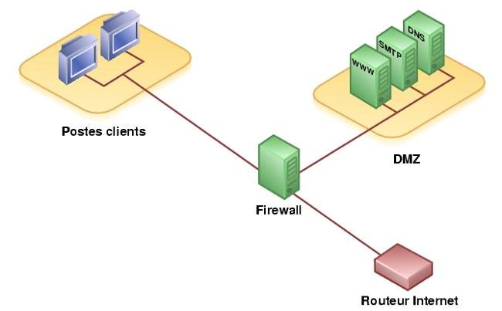
Controles de seguridad para redes
Los servicios que típicamente se instalan en una red DMZ son:
Servidores web
Gateway de correo electrónico
DNS
Servidor FTP
Servidor de Directorio publico
Correo Web

Slide 10
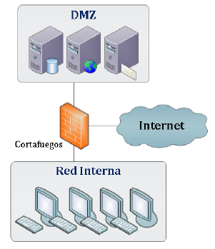
Ejemplos de uso de red DMZ
Gateway de correo electrónico.
1.- Trafico de correo desde Internet
2.- Trafico de correo hacia la red interna
1
2

Slide 11
Beneficios
NO hay trafico directo de Internet hacia la red interna.
Es posible aplicar políticas de seguridad especificas de correo electrónico en el GW, por ejemplo:
AntiSpam
Anti-relay
Antivirus
El trafico de correo de salida sigue la misma trayectoria.
También se puede aplicar seguridad al trafico de salida, por ejemplo:
Filtro de contenido
Prevención de fuga de información.

Slide 12
Ejemplos de uso de red DMZ
Servidor web público.
1.- Trafico web desde Internet
2.- Trafico de consulta hacia la red interna
1
2

Slide 13
Beneficios
NO hay trafico directo desde Internet hacia la red interna.
La información de la red interna (bases de datos), esta protegida.
Es posible aplicar políticas de seguridad en la red DMZ, por ejemplo:
Web Application Firewall(WAF)

Slide 14

Firewall aplicativo
Servidor web público.
1.- Trafico web desde Internet
2.- Trafico de consulta hacia la red interna
1
2

Slide 15
Beneficios
Se pueden aplicar políticas de seguridad especificas de aplicaciones web.
Por ejemplo:
Control de acceso de usuarios
Ataques específicos de aplicaciones web
Cifrado SSL
Balanceo de carga
Etc.

Slide 16
DNS
Servicio de nombres de Internet (Domain Name Services)
Consulta DNS

Slide 17
Beneficios
No se realizan consultas a la red interna
Se puede mantener separado el DNS interno, del externo.
En caso de falla o hacking del servidor DNS, los servicios internos no se verán afectados.

Slide 18
Controles de seguridad para redes
Traslación de direcciones (NAT):
Es un mecanismo utilizado para interconectar redes cuya numeración IP es incompatible, transformando la cabecera IP en tiempo real y realizando el proceso inverso
Este proceso esta normalizado a través de la RFC 2663
Existen dos tipos de NAT
Estático: donde el cambio se realiza de una dirección IP a otra
Dinámico: donde el cambio se realiza desde un grupo de direcciones IP o red a una sola, también se conoce como PAT (Port Address Traslation)

Slide 19
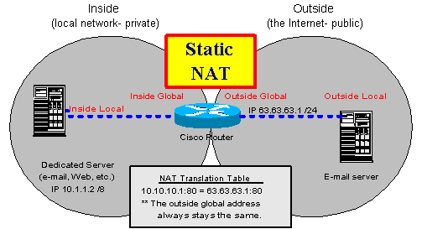
NAT Estático

Slide 20
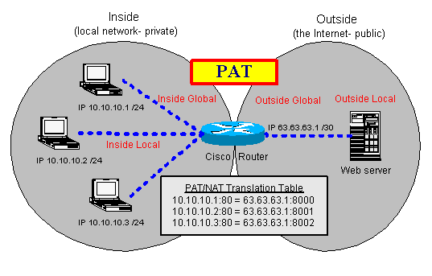
NAT Dinámico o PAT

Slide 21
IDS e IPS

Slide 22
Controles de seguridad para redes
IDS (Intrusion Detection System): permite detectar tráfico malicioso a nivel de red en base a patrones pre-definidos, conocidos como “firmas”.
Es un control de seguridad reactivo, pues no tiene la capacidad de prevenir un ataque, sólo de alertarlo.
Se instala en la red que se desea proteger en modalidad “sniffer”, refleja el tráfico en su interfaz de monitoreo y cuando detecta tráfico que coincide con un patrón, envía una alerta.
Tampoco tiene la capacidad de detectar anomalías en tráfico cifrado

Slide 23
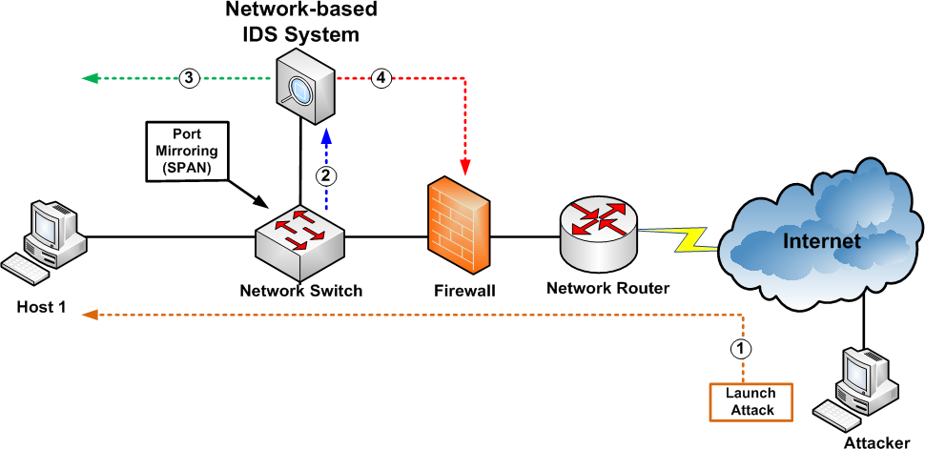
Controles de seguridad para redes
Diagrama de conexión de un IDS

Slide 24
Operación de un IDS
1.- el atacante envía el tráfico malicioso a través de la red
2.- dado que el IDS tiene su interfaz de monitoreo conectada al switch por donde pasa el tráfico en modo SPAN, es capaz de detectar el trafico malicioso
3.- el IDS compara el tráfico capturado con los patrones de firma que tiene configurados y si coinciden, envía una alerta
4.- además puede configurar una regla en el firewall para detener el tráfico malicioso

Slide 25
Controles de seguridad para redes
Terminología de IDS: dependiendo el resultado del análisis de las alertas generadas por los IDS tenemos los siguientes escenarios.
Alerta: se gatilla cuando un patrón de tráfico coincide con una firma configurada, generalmente se envían por mail o se graban en un registro.
Falso positivo: un patrón de tráfico que gatilla una alerta sin ser un ataque real
Falso negativo: un patrón de tráfico que es un ataque real y que no gatilla una alerta
FAR (False Alarm Rate): es la razón entre falso positivos y las alertas detectadas

Slide 26

Controles de seguridad para redes
IDS SNORT: es la herramienta de IDS más utilizada en la actualidad, es de código abierto, actualmente desarrollado por la empresa Sourcefire (CISCO)
Está disponible para plataformas Linux y Windows
También permite personalizar sus firmas de acuerdo a los requerimientos particulares de un usuario.
http://manual.snort.org/

Slide 27
Controles de seguridad para redes
Reglas de SNORT: se utiliza un lenguaje tipo “script” para configurar las reglas de SNORT, los archivos de reglas están en texto plano.
Cada regla esta dividida en dos secciones:
Cabecera: indica el protocolo, la acción y las direcciones IP y puertos origen y destino
Cuerpo: se escribe entre paréntesis e indica los parámetros específicos del patrón de seguridad
Ejemplo de una regla de SNORT:
Cabecera
Cuerpo

Slide 28
Controles de seguridad para redes
IPS (Intrusion Prevention System): control de seguridad que monitorea el tráfico en línea y permite detectar anomalías de tráfico en base a patrones y comportamiento
La principal diferencia con un IPS es que tiene la capacidad de bloquear un ataque, además de detectarlo y registrarlo.
Los principales métodos de detección que existen en los IPS comerciales en la actualidad son:
Basados en firmas
Basados en tráfico
Basados en comportamiento

Slide 29
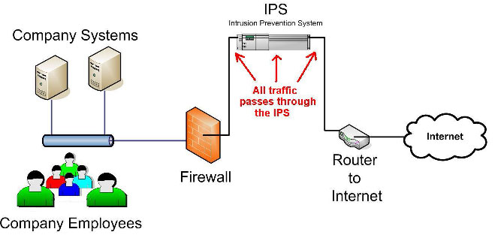
Controles de seguridad para redes
Diagrama de conexión de un IPS

Slide 30
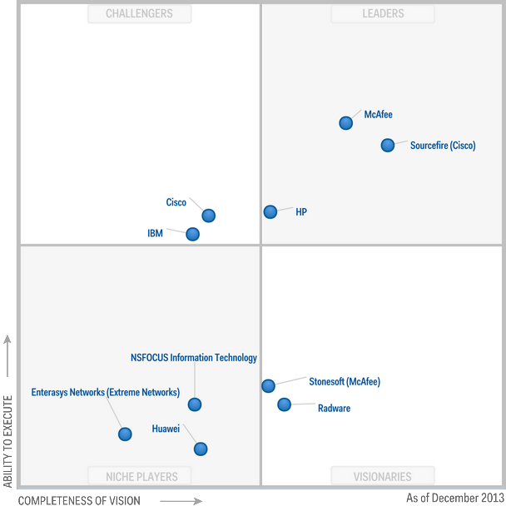
Cuadro Gartner de IPS

Slide 31
Resumen
Zonas de Seguridad
Segmentación de redes
Redes DMZ
Def: zona de seguridad intermedia, a la cual solo se puede acceder a través de un firewall.
Utilidad de una red DMZ
Publicar servicios accesibles desde Internet
Ej:
DNS
Web
Gateway de correo
Etc.

Slide 32
Resumen
NAT:
Tipos de NAT
Estático
Dinámico
IDS
Funcionamiento
Reglas
IPS
Funcionamiento

Slide 33
Pregunta 1
¿Cuál de los siguientes servicios NO debería estar instalado en una red DMZ?
A.- Servicio web
B.- Servicio DNS
C.- Gateway de correo electrónico
D.- Base de datos

Slide 34
Pregunta 2
¿Cuál es el parámetro que cambia en un paquete IP en una operación de NAT dinámico o PAT?
A.- Dirección IP destino
B.- Puerto de servicio origen
C.- Puerto de servicio destino
D.- no cambia ningún parámetro

Slide 35
Pregunta 3
La principal diferencia entre un IDS y un IPS es:
A.- IPS bloquea el tráfico malicioso mientras que el IDS sólo alerta
B.- IDS bloquea el tráfico malicioso mientras que el IPS sólo alerta actividad maliciosa
C.- IDS utiliza mecanismos heurísticos de detección y un IPS utiliza motor probabilístico
D.- IDS se instala en modalidad “in-line” mientras que el IPS utiliza una puerta SPAN

